Slide 1


QUIZ ECOLE PRIMAIRE

Slide 2
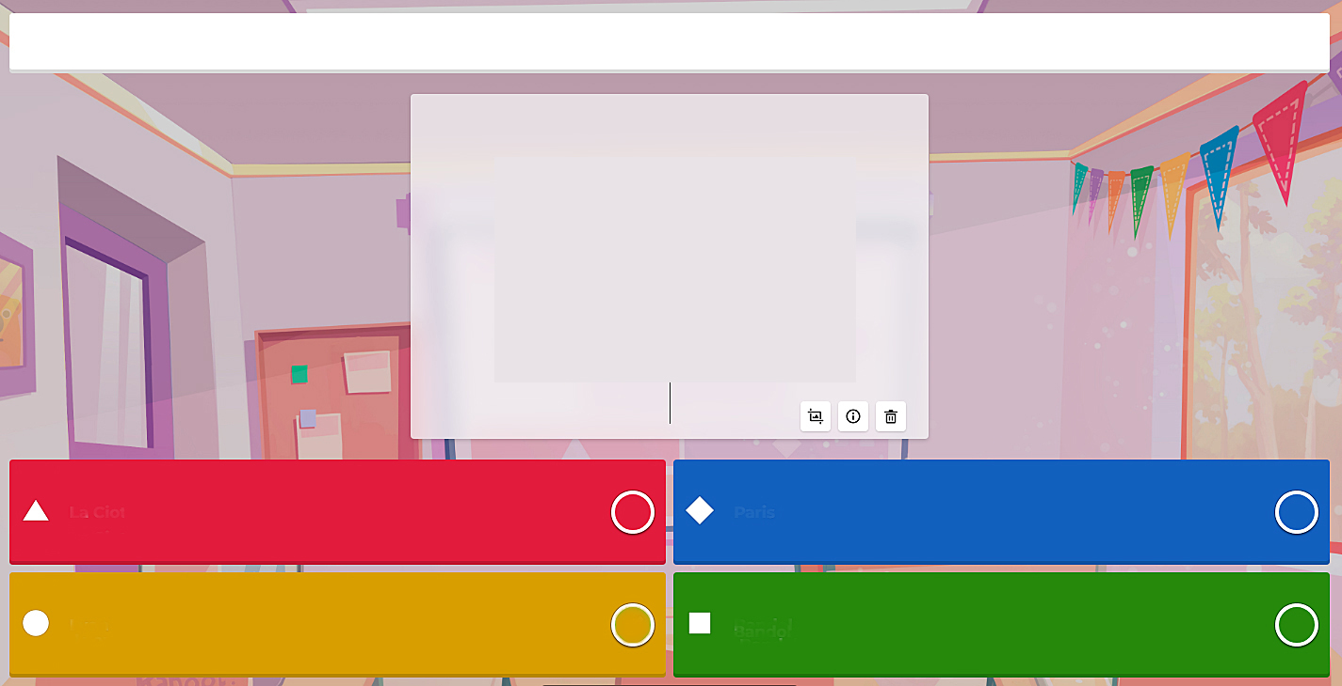

1-Quel nom est masculin dans la liste suivante ?
Insigne
Epithète
Anagramme
Octave

Slide 3
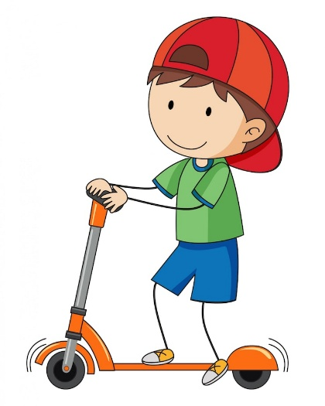
2-Laquelle de ces propositions est bien orthographiée ?
Trotinette
Trottinete
Trottinette
Trottinnette

Slide 4

3-Quelle est la 2ème personne du pluriel du subjonctif parfait de naitre ?
Que vous naissiez
Que vous soyez nés
Que vous naquissiez
Que vous fussiez nés

Slide 5

4-Qu’est ce qu’un lamaneur ?
Un animal amazonien
Un aide au capitaine de bateau
Un ouvrier d’acierie
Un meuble de rangement

Slide 6

5-On a payé 12,5 € pour 5 m de tissu. Combien coûtent 14 m de tissu ?
35 €
30,5 €
32,5 €
34 €

Slide 7

6-A combien de minutes sont égales 7200 secondes ?
100 min
120 min
140 min
160 min

Slide 8
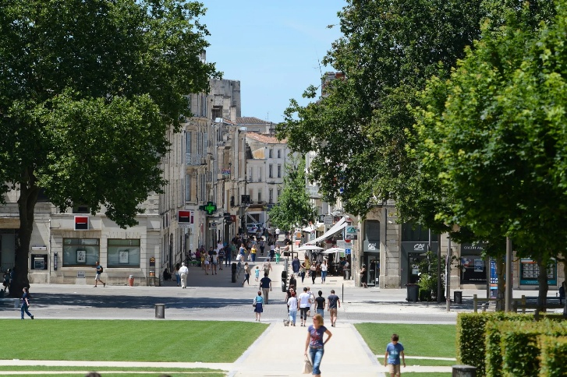
7-Quelle est la préfecture des Deux-Sèvres ?
Loudun
Châtellerault
Rochefort
Niort

Slide 9
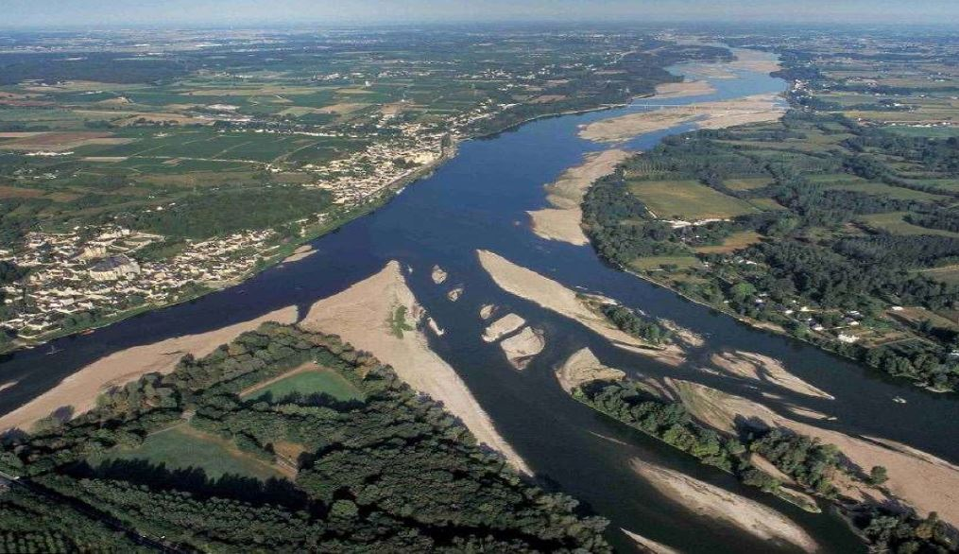
8-Quelle est la longueur de la Loire ?
1006 km
1032 km
993 km
957 km

Slide 10
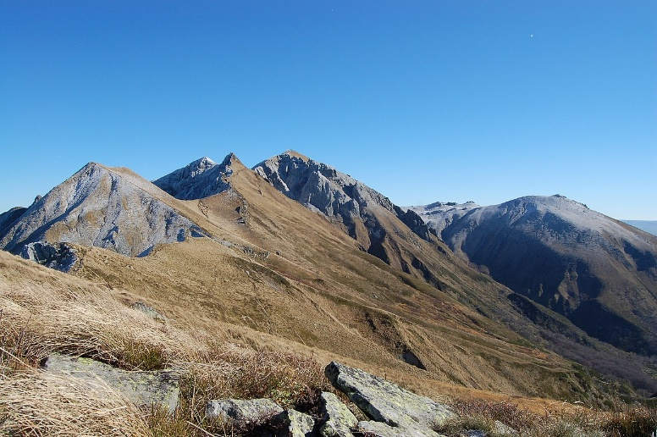
9-Quel est le plus haut sommet du Massif Central ?
Puy de Dôme
Puy de Sancy
Plomb du Cantal
Puy Mary

Slide 11
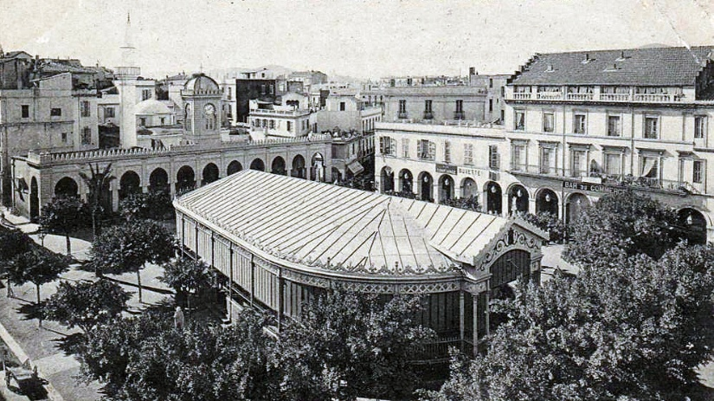
10-Quel était le nom de la ville algérienne appelée aujourd’hui Annaba ?
Bône
Bougie
Constantine
Sétif

Slide 12
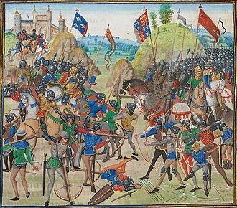
11-Quelle est la date de la bataille de Crécy ?
1356
1346
1340
1364

Slide 13
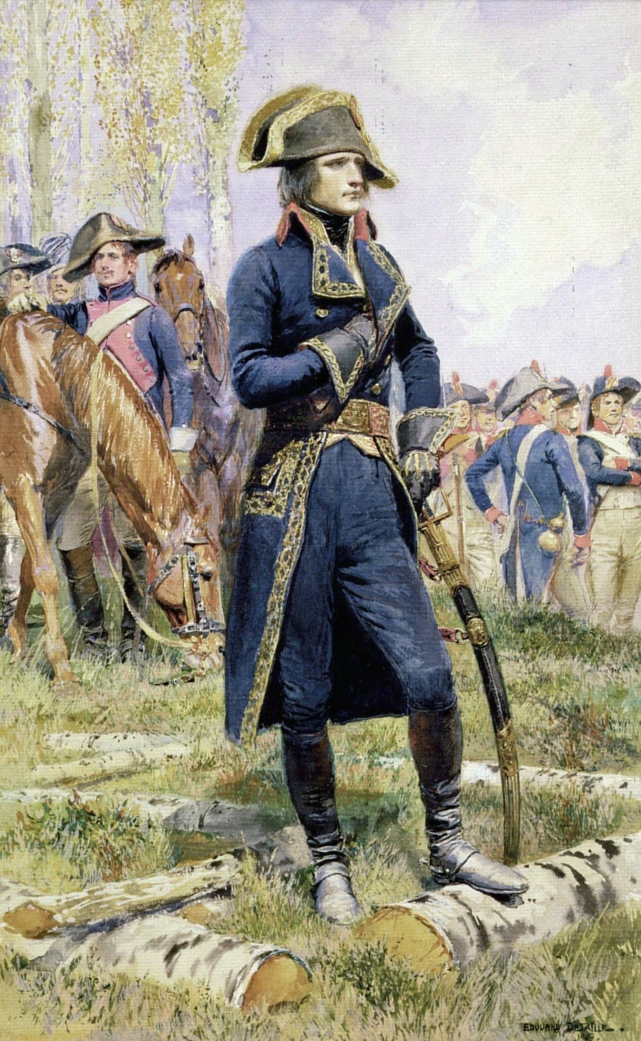
12-Qui a sauvé Bonaparte de la défaite à la bataille de Marengo (1800) ?
Massena
Murat
Bernadotte
Desaix

Slide 14
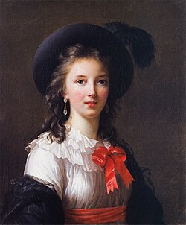
13-Qui était Elisabeth Vigée Le Brun ?
Une Révolutionnaire
Une maitresse de Louis XV
Une artiste peintre
Une philosophe

Slide 15
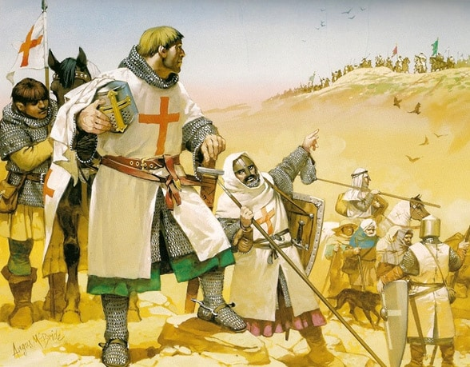
14-Combien y a-t-il eu de Croisades ?
7
9
8
10

Slide 16
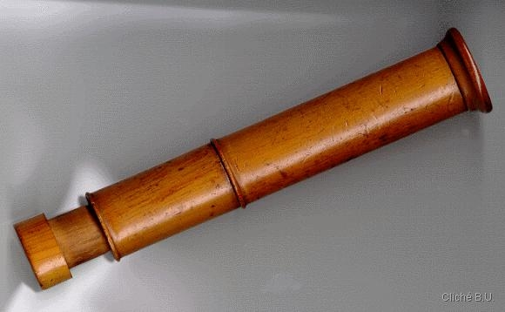
15-Quel médecin a inventé le stéthoscope ?
René Laennec
Ambroise Paré
Claude Bernard
Jean-Martin Charcot

Slide 17
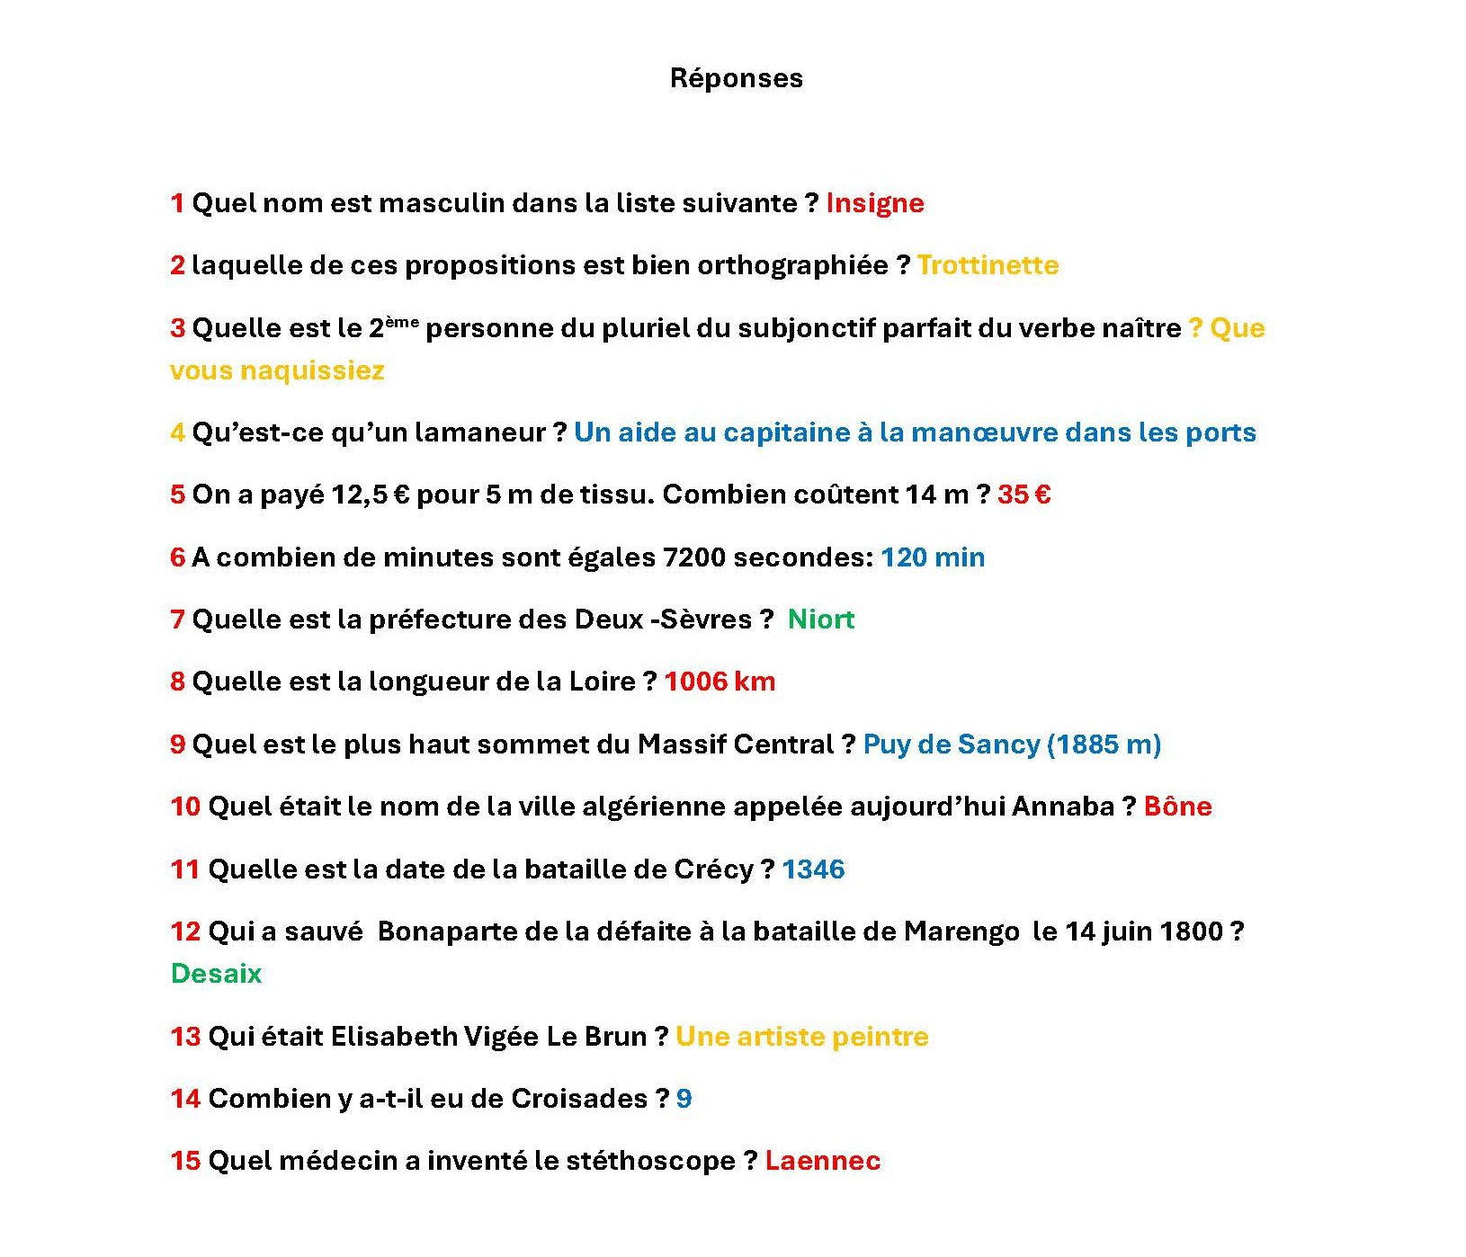

Slide 18


